Slide 1
Проект №5 TAXI

Slide 2
Входные данные – таблица, состоящая из поездок такси в Нью-Йорке. https://disk.yandex.ru/d/DKeoopbGH1Ttuw Сырые данные представляют собой файл весом около 566 мб. Количество строк таблицы - 6 405 008.
Необходимо, используя таблицу поездок для каждого дня, рассчитать процент поездок по количеству человек в машине (без пассажиров, 1, 2, 3, 4 и более пассажиров). По итогу должна получиться таблица (parquet) Также добавить столбцы к предыдущим результатам с самой дорогой и самой дешевой поездкой для каждой группы.
Дополнительно: также провести аналитику и построить график на тему «Как пройденное расстояние и количество пассажиров влияет на чаевые».

Slide 3
Реализация
Для того чтобы позволить клиентам заказывать такси онлайн и обеспечить сбор, хранение и обработку больших объемов информации, наиболее целесообразным решением является использование Hadoop.
Для выполнения задания используются PySpark, pandas, matplot и д.р. для считывания данных, их обработки, сохранения очищенных данных в csv-формат, построения графика, сохранения витрины в формат Parquet. Задание выполняется в Google Colab, "Itogovaya.ipynb"

Slide 4
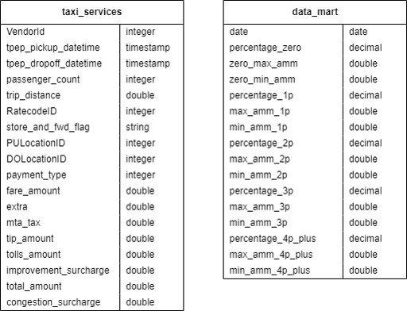
Таблицы с типами данных

Slide 5
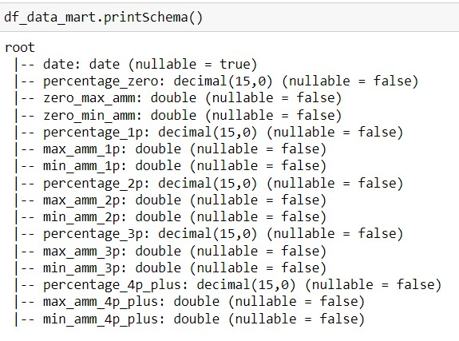
Задача 1 При анализе использовались pyspark, pandas, os. В результате анализа получилась витрина.

Slide 6
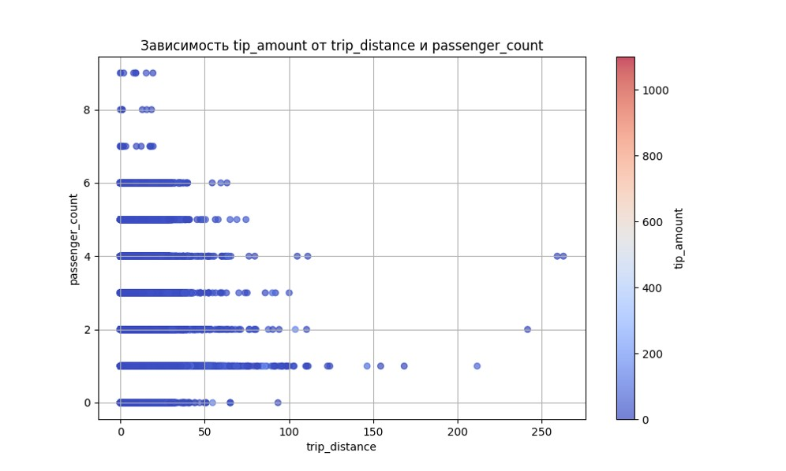
Задача 2 Был проведен анализ, используя используя pandas и matplotlib

